Slide 1

Nuevas terapias
en Nefropatía Lúpica
Mario Espinosa Hernández
Servicio de Nefrología
Hospital Universitario
Reina Sofía. Córdoba

Slide 2
Estrategia de tratamiento LES*.
Valoración multidensional de la enfermedad.
Hidroxicloroquina.
Corticoides, menor dosis, menor tiempo.
Diagnóstico precoz de la afectación renal.
Inicio precoz Inmunosupresión (Micofenolato y Otros…)
Comorbilidades (SAF, Riesgo CV, Osteroporosis,Infecciones)
*Van Vollenhoven RF, Mosca M, Bertsias G, Isenberg D, Kuhn A, Lerstrøm K, et al. Treat-to-target in systemic lupus erythematosus: Recommendations from an international task force. Ann Rheum Dis. 2014;73:958–67.

Slide 3
Pincipales objetivos corto plazo LES*
(Enfermedad autoinmune)
Reducir la actividad de la enfermedad.
Alcanzar una respuesta renal. Proteinuria<0,7-0,5 g/d
Reducir el riesgo de brotes graves y renales.
Reducir daño orgánico
Seguridad
INMUNOSUPRESORES
1. Anders HJ, Saxena R, Zhao MH, et al. Lupus nephritis. Nat Rev Dis Primers. 2020 Jan 23;6(1):7; 2.Fanouriakis A, Kostopoulou M, Cheema K, et al. 2019 Update of the Joint European League Against Rheumatism and European Renal Association-European Dialysis and Transplant Association (EULAR/ERA-EDTA) recommendations for the management of lupus nephritis. Ann Rheum Dis. 2020 Jun;79(6):713-723; 3. Fanouriakis A, Kostopulou A, Aringer M, et al. 2019 update of the EULAR recommendations for the management Of SLE. Ann Rheum Dis. 2019 Jun;78(6):736-745; 4. Doria A, Gatto M, Zen M, et al. Optimizing outcome in SLE: treating-to-target and definition of treatment goals. Autoimmun Rev. 2014;13(7):770-777.

Slide 4
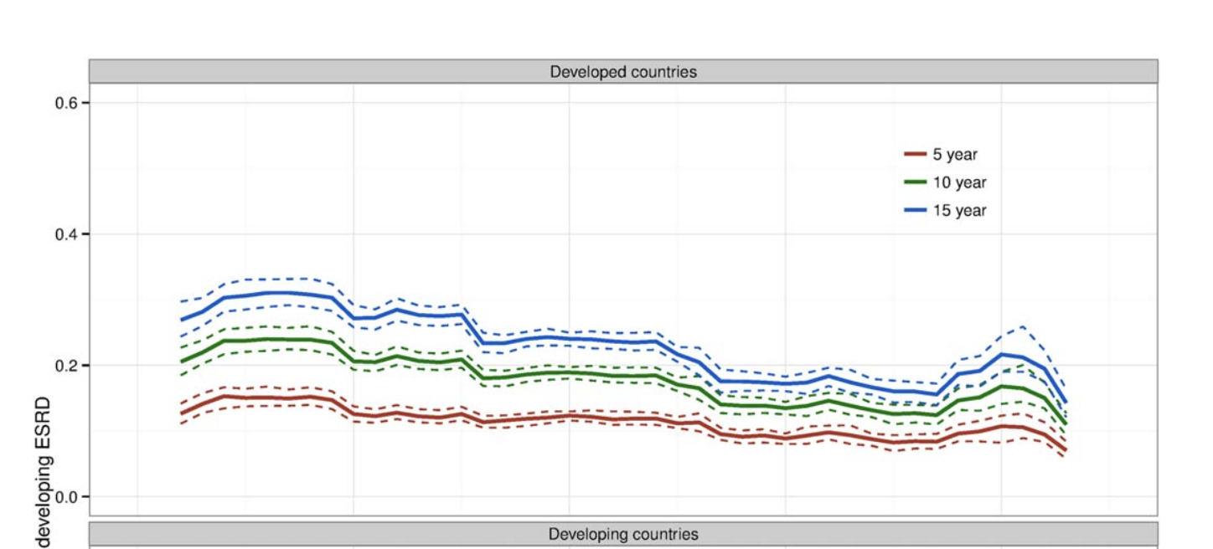
Supervivencia renal en países desarrollados
Inmunosupresion
Ciclofosfamida
1987
Micofenolato
1996
1980
1990
2000
2010
Arthritis & Rheumatology 68, 1432-1441, 2016

Slide 5
Supervivencia renal en países desarrollados
Inmunosupresion
Ciclofosfamida
1987
Micofenolato
1996
1980
1990
2000
2010
Arthritis & Rheumatology 68, 1432-1441, 2016

Slide 6
Supervivencia renal en países desarrollados
Inmunosupresion
Ciclofosfamida
1987
Micofenolato
1996
1980
1990
2000
2010
Arthritis & Rheumatology 68, 1432-1441, 2016

Slide 7
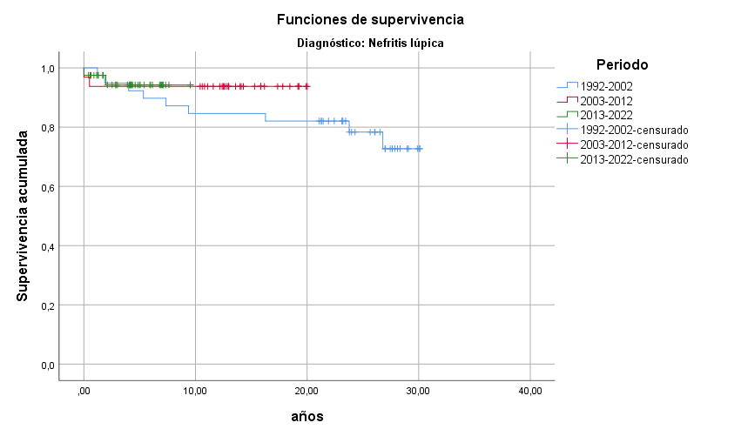
80-90%
77%

Slide 8
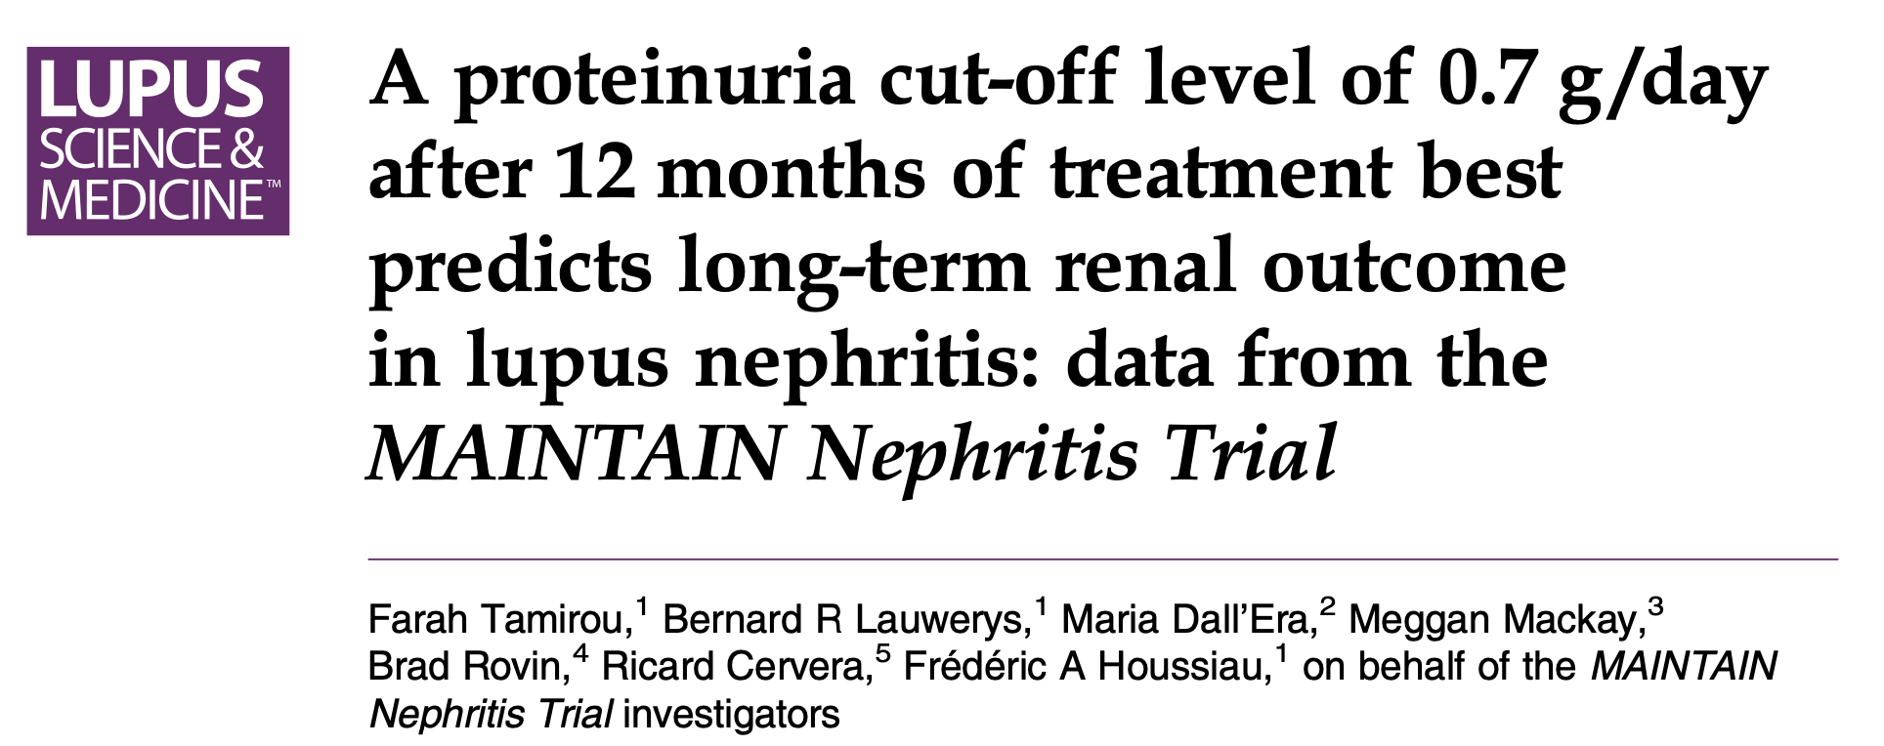
80-90%
77%

Slide 9
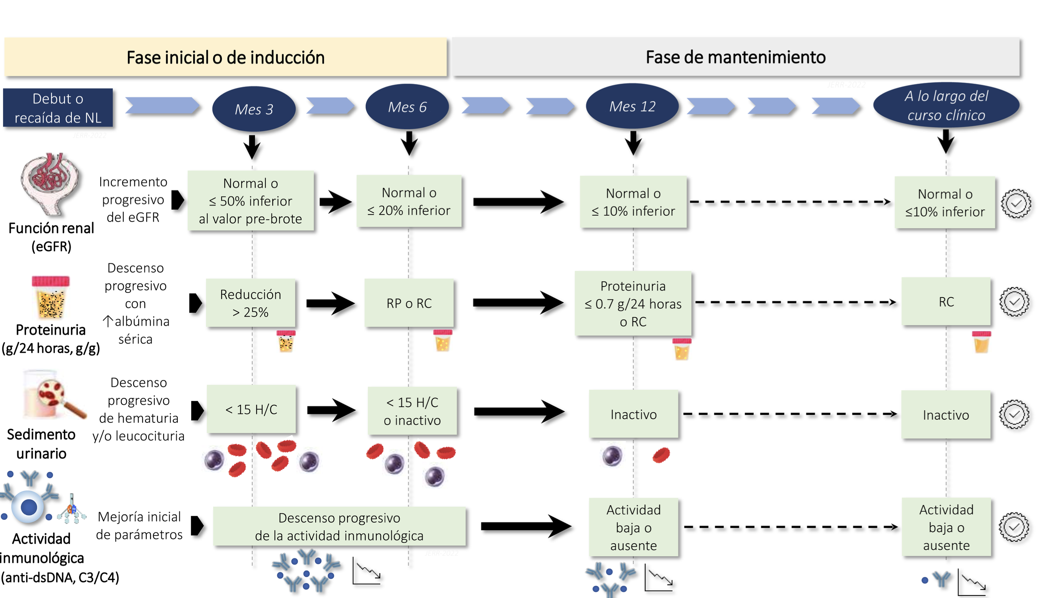
Objetivos del tratamiento en LES
Rojas-Rivera et al. Nefrologia 2023; 43, 6-47

Slide 10
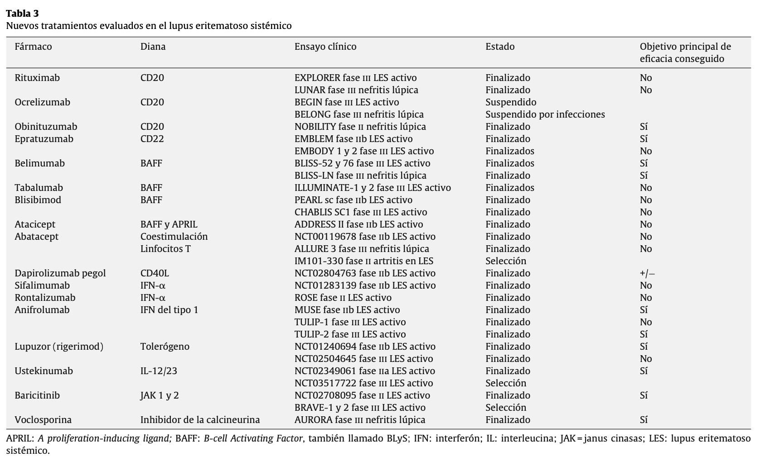
Ensayos clínicos en LES
*Van Vollenhoven RF, Mosca M, Bertsias G, Isenberg D, Kuhn A, Lerstrøm K, et al. Treat-to-target in systemic lupus erythematosus: Recommendations from an international task force. Ann Rheum Dis. 2014;73:958–67.

Slide 11
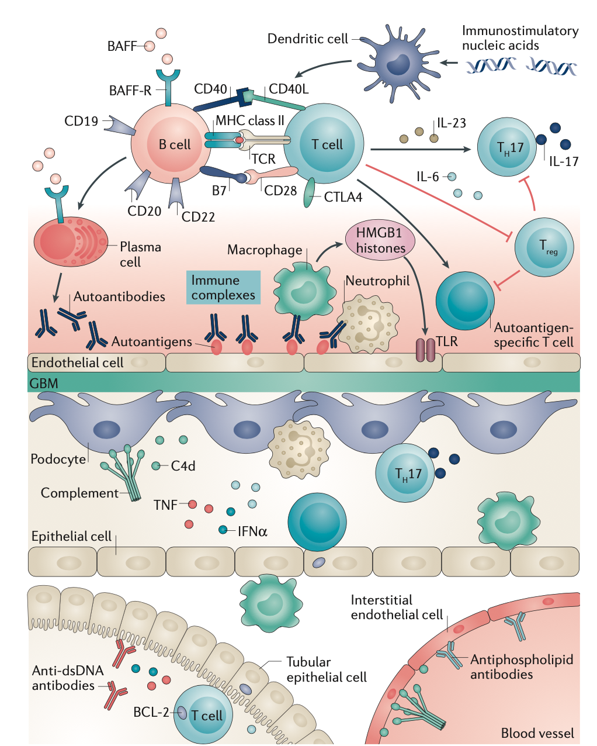
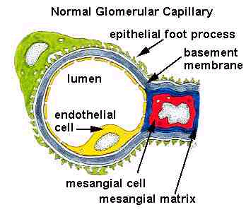
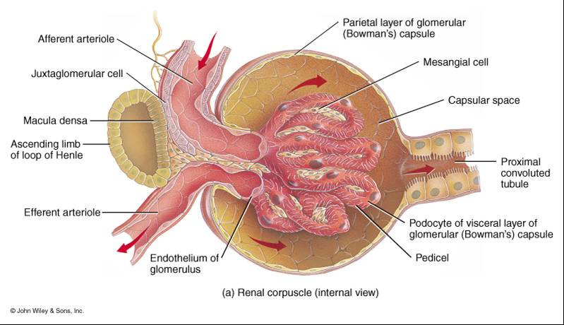

Slide 12
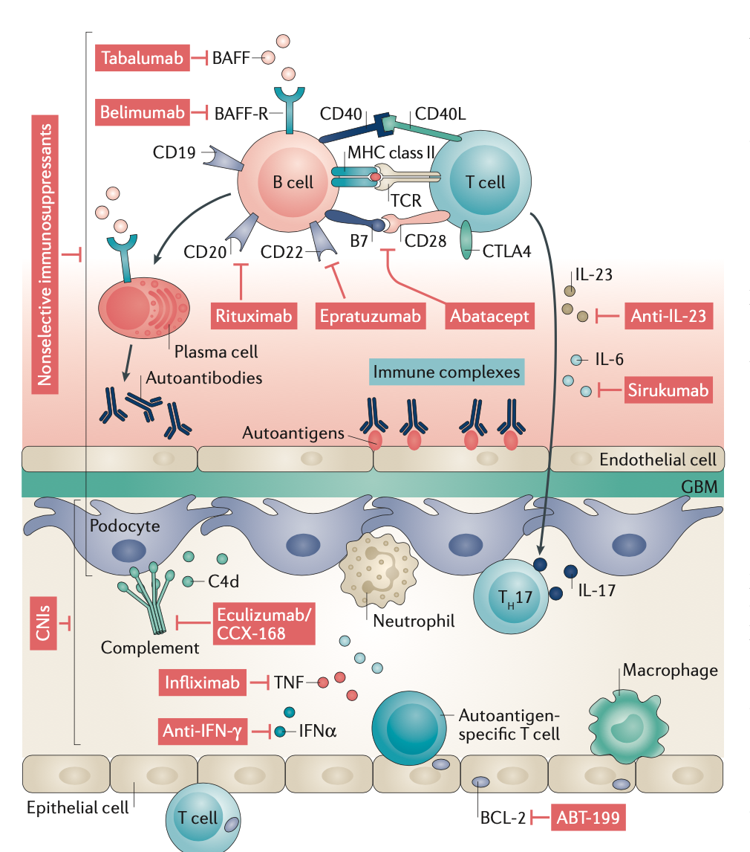

Slide 13
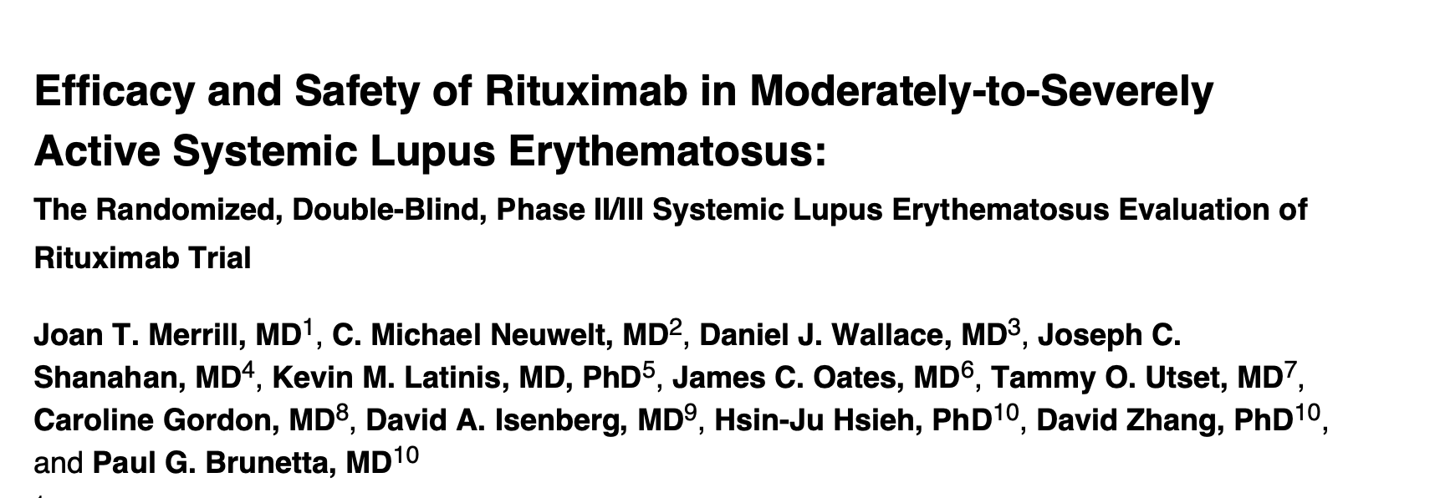
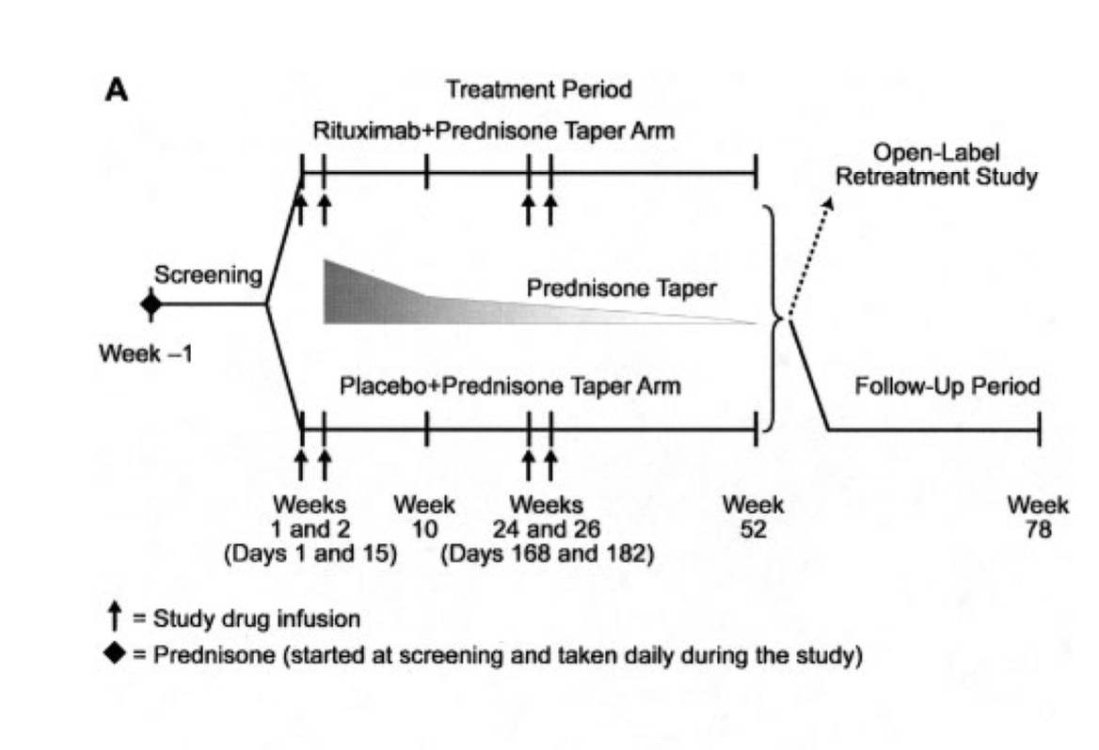
Merrill et al. Arthritis Rheum 2010; 62, 222-233

Slide 14
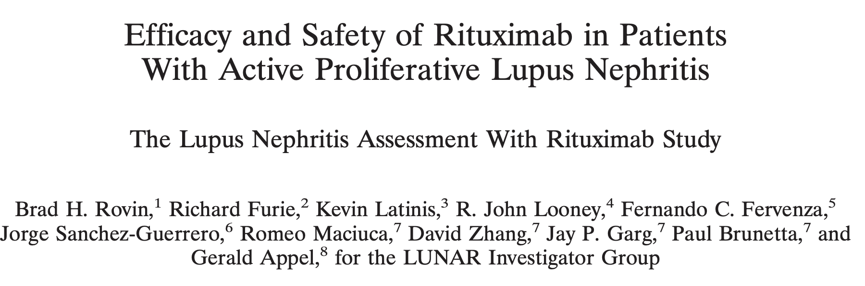
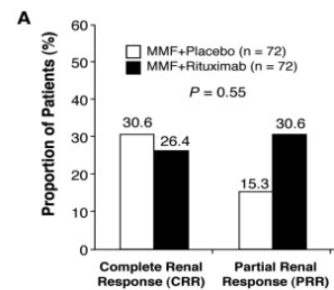
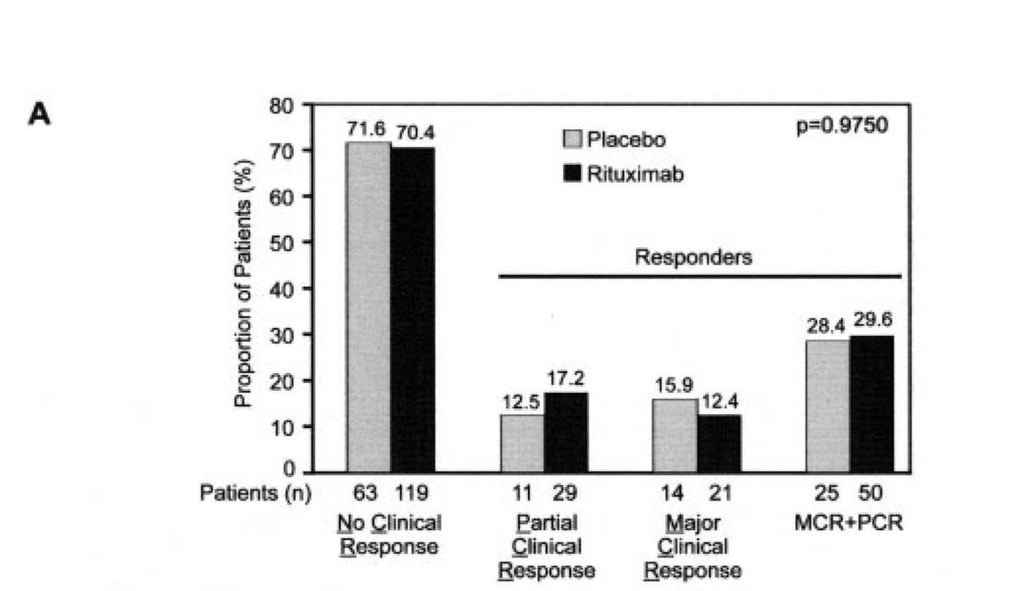
Merrill et al. Arthritis Rheum 2010; 62, 222-233
Rovin et al. Arthritis Rheum 2012 Apr;64(4):1215-26

Slide 15
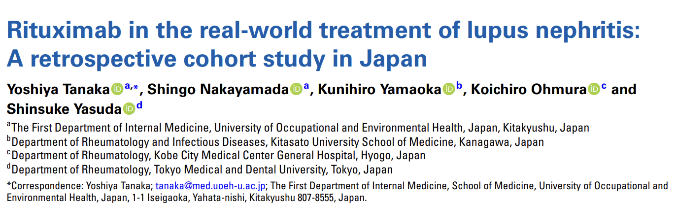
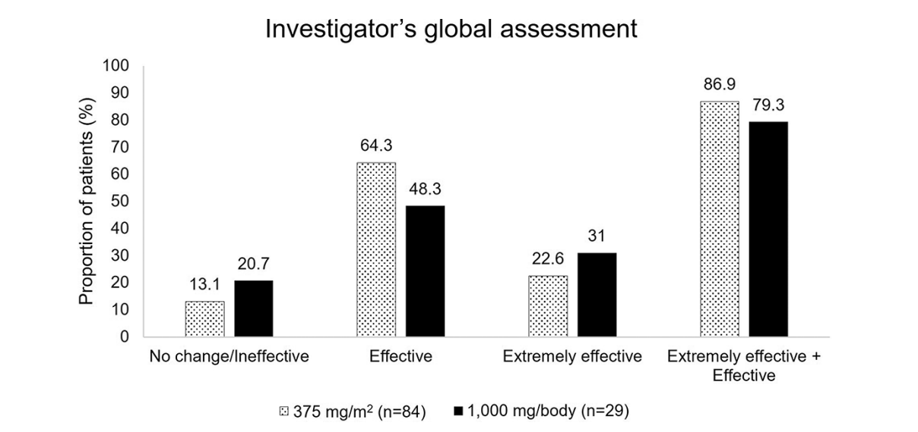
Tanaka et al. Modern Rheumatology, 2022, 1–9

Slide 16
Rituximab
Ig anti-CD20 (Linf B maduros).
Deplección de Linfocitos B hasta semana 24-40.
Eficacia no demostrada en ensayos clínicos.
Eficaz y seguro en la vida real
Alternativa para la Nefropatía Lúpica refractaria.
Seguridad.
  Reacciones adversas a la infusión
  Infecciones (Reactivación HVB, virales)
  Leucoencefalopatía multifocal progresiva.
1. Anders HJ, Saxena R, Zhao MH, et al. Lupus nephritis. Nat Rev Dis Primers. 2020 Jan 23;6(1):7; 2.Fanouriakis A, Kostopoulou M, Cheema K, et al. 2019 Update of the Joint European League Against Rheumatism and European Renal Association-European Dialysis and Transplant Association (EULAR/ERA-EDTA) recommendations for the management of lupus nephritis. Ann Rheum Dis. 2020 Jun;79(6):713-723; 3. Fanouriakis A, Kostopulou A, Aringer M, et al. 2019 update of the EULAR recommendations for the management Of SLE. Ann Rheum Dis. 2019 Jun;78(6):736-745; 4. Doria A, Gatto M, Zen M, et al. Optimizing outcome in SLE: treating-to-target and definition of treatment goals. Autoimmun Rev. 2014;13(7):770-777.

Slide 17






















Mecanismo de acción Belimumab
Enfermedad autoinmune
El antagonista se une a BLyS
El BLyS es escindido en su forma soluble activa
Linfocito B
Supervivencia de la célula B
Apoptosis de la célula B
Supervivencia y diferenciación de los linfocitos B y formación de anticuerpos
BLyS
Antagonista de BLyS
*BLyS es producido mayoritariamente por los neutrófilos, macrófagos, monocitos y células dendríticas

Slide 18
Diseño del estudio BLISS-LN
Estudio fase 3, multicéntrico, aleatorizado, doble ciego, controlado con placebo, de 104 semanas de duración en 448 pacientes adultos con NL activa grave¹
Tratamiento doble ciego 104 semanasª
6 meses extensión abierta^{b}
Día -60
Sem.4
Semana 24
GC≤10mg/día
Semana 52
Día 0
Semana 104
Semana 128
Pacientes adultos con NL activa: biopsia confirmada, clase III, IV y/o V N = 448
10mg/kg belimumab + terapia estándar^{d}
Belimumab
10 mg/kg
+ TE
Aleatorización
1:1
Placebo + terapia estándar^{d}
Comienzo TE inducción
MANTENIMIENTO
Variable primaria:
PERR
Fin del estudio
Basal
Variable secundaria principal:
PERR
INDUCCIÓN
Variables secundarias:
ORR, tiempo hasta la muerte o acontecimiento relacionado con enfermedad renal
^{d}Terapia estándar= Inducción con ↑GC+CYC seguida de ↓GC+AZA o inducción con ↑GC+MMF seguida de ↓GC +MMF
Notes:
Dos dosis quincenales y después mensuales

Slide 19
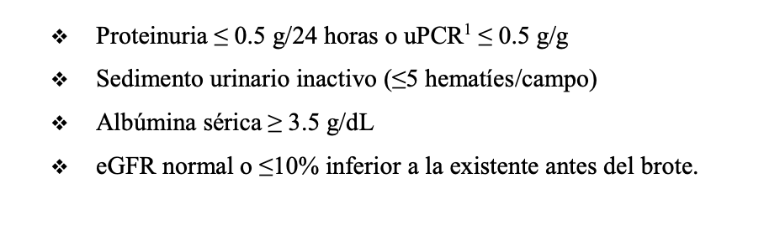
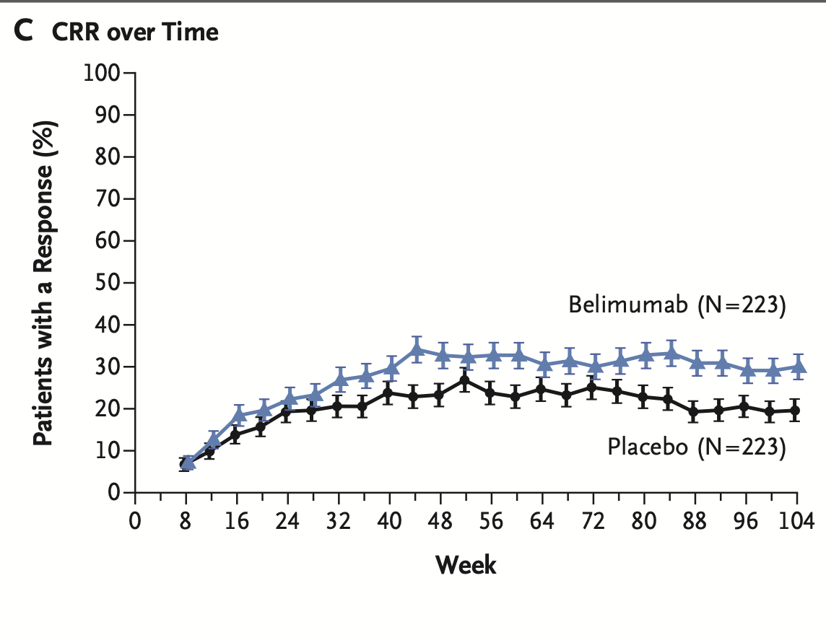
RESPUESTA
RENAL
COMPLETA
Rituximab
Belimumab
30%
Rovin et al. Arthritis Rheum 2012 Apr;64(4):1215-26
Furie et al. Two-Year, Randomized, Controlled Trial of Belimumab in Lupus Nephritis. N Engl J Med. 2020 Sep 17;383(12):1117-1128.

Slide 20
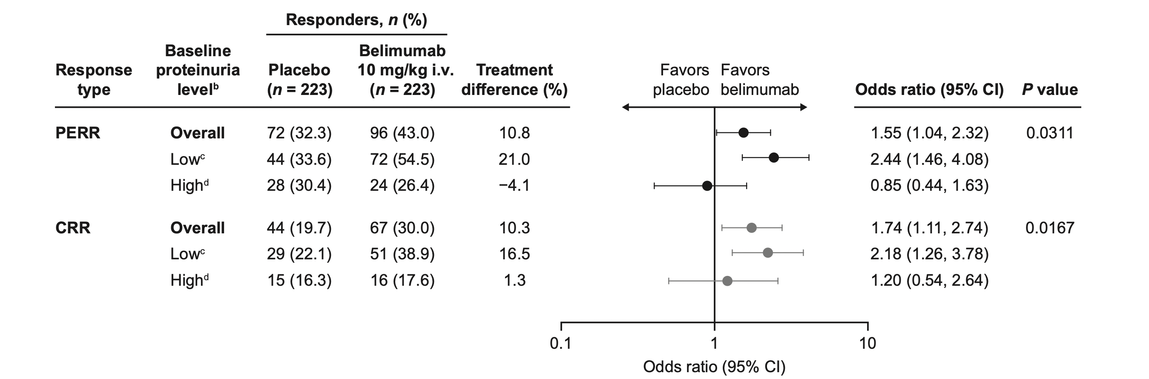
Belimumab en Nefropatía Lúpica
Rovin et al. Kidney Int 2022, 101, 403-413
Notes:
Semana 104

Slide 21
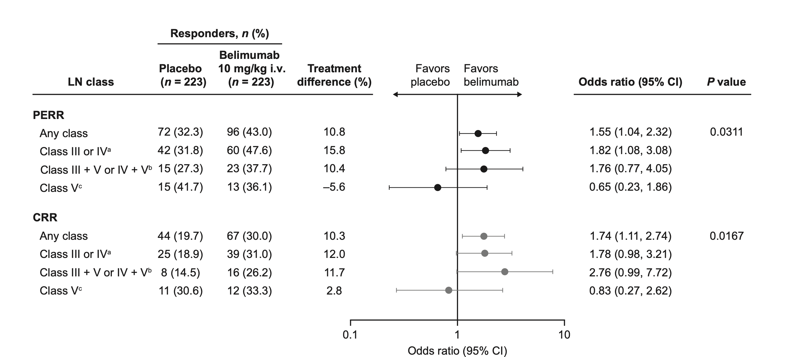
Belimumab en Nefropatía Lúpica
Rovin et al. Kidney Int 2022, 101, 403-413

Slide 22
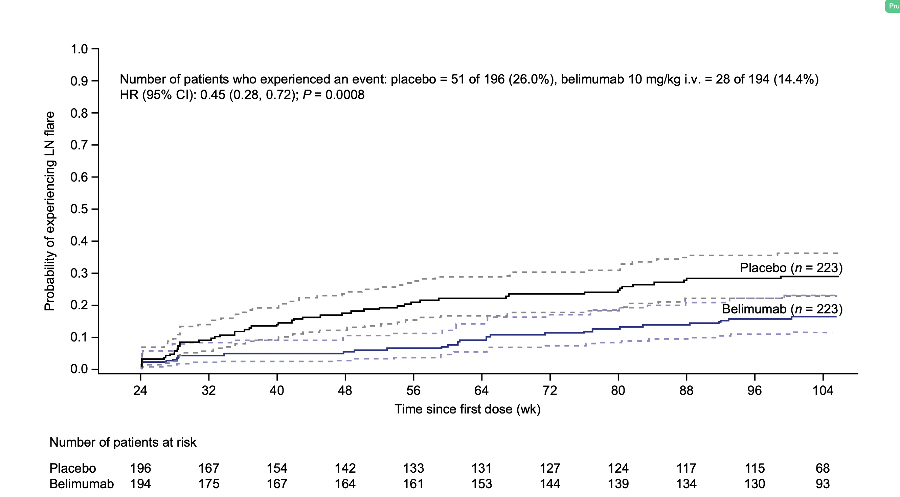
Belimumab en Nefropatía Lúpica. Probabilidad de Recaida
Rovin et al. Kidney Int 2022, 101, 403-413

Slide 23
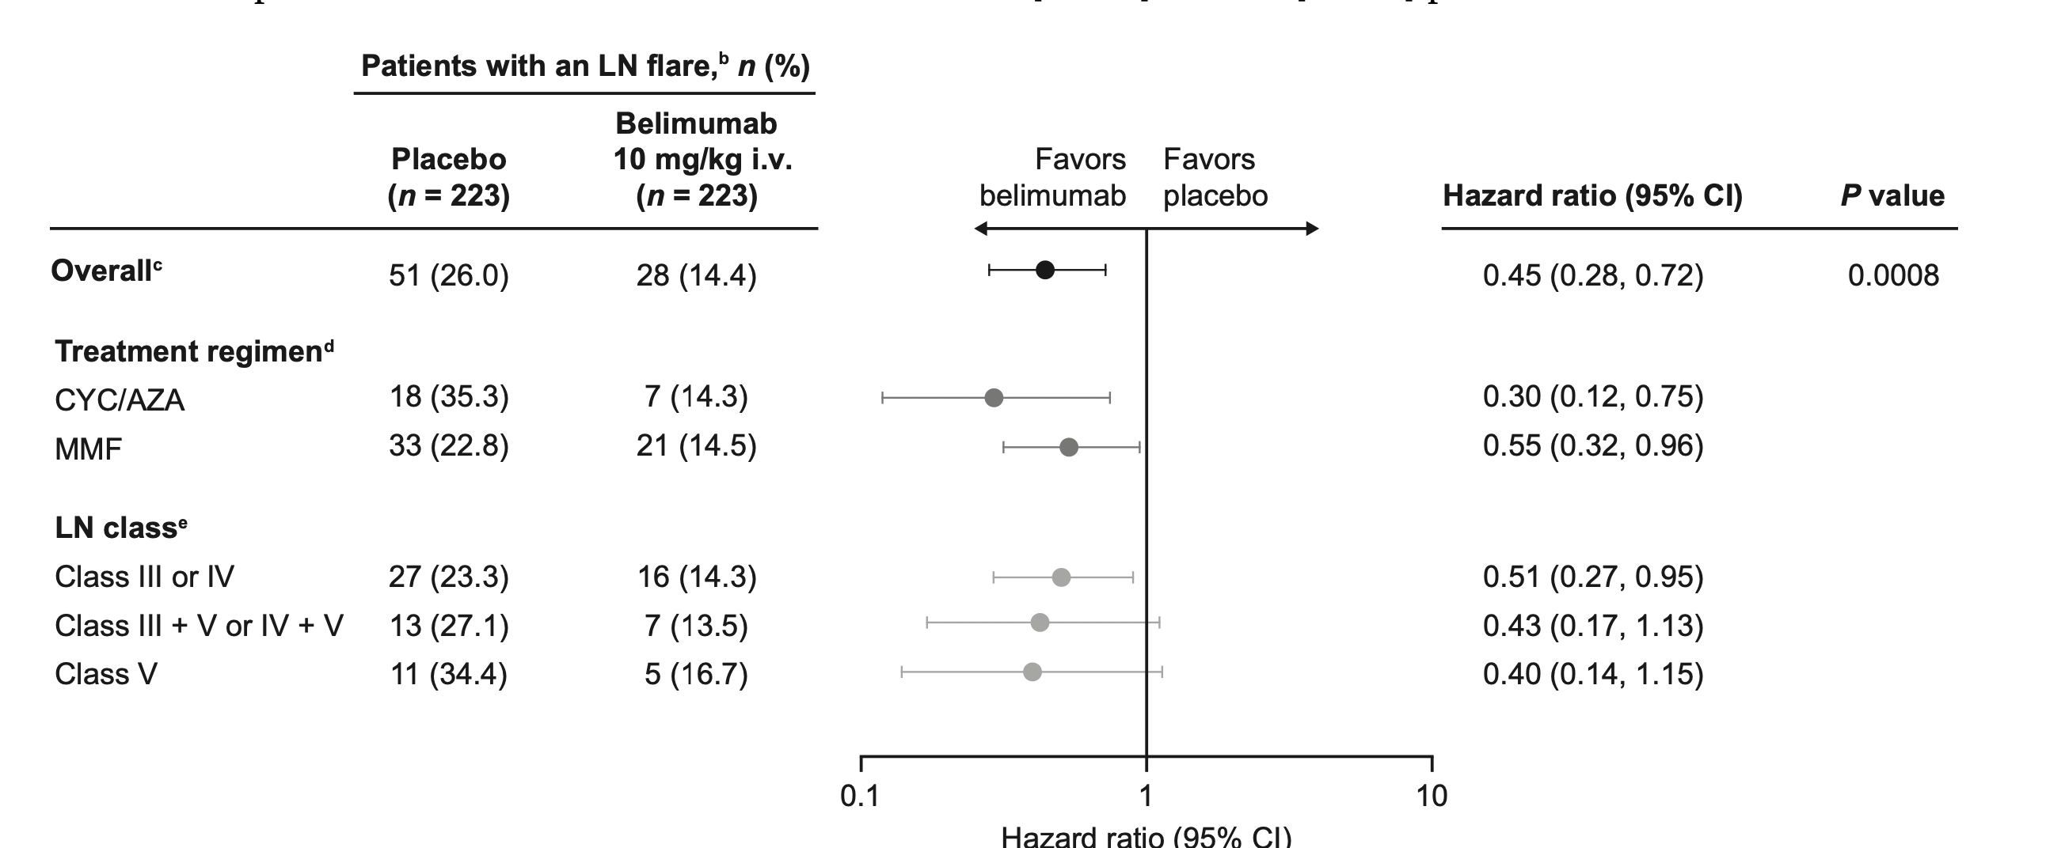
Belimumab en Nefropatía Lúpica. Probabilidad de Recaida

Slide 24
Belimumab, Eficacia y seguridad.
Ensayos clínicos fase (5) III y experiencia en vida real
Reduce la actividad de la enfermedad
Permite alcanzar una respuesta renal frente a placebo
  No superior a placebo con uPCR > 3g/g
Reduce el riesgo de brotes graves y renales.
Permite reducir la dosis de glucocorticoides en el tiempo
Reduce la acumulación de daño orgánico
Buen perfil de tolerabilidad con tasa de eventos adversos similar a placebo.
1. Levy RA, Gonzalez-Rivera T, Khamashta M, et al. 10 Years of belimumab experience: What have we learnt? Lupus. 2021 Jul 8:9612033211028653; 2. Ficha Técnica Benlysta SC GSK; 3. Ficha Técnica Benlysta IV ; 4. Rovin BH, Furie R, Teng YKO, et al. A secondary analysis of the Belimumab International Study in Lupus Nephritis trial examined effects of belimumab on kidney outcomes and preservation of kidney function in patients with lupus nephritis. Kidney Int. 2021 Sep 22:S0085-2538(21)00862-0. doi: 10.1016/j.kint.2021.08.027. Epub ahead of print;

Slide 25
Inhibidores de
Calcineurina
Reduce activación de Cel T
Estabiliza Podocito
Notes:
INCN se une a calcineurina, impiden su activación, bloquea activación génica de IL-2- La IL-2 es una citoquina clave en activación y diferenciación de linfocitos T.

Slide 26
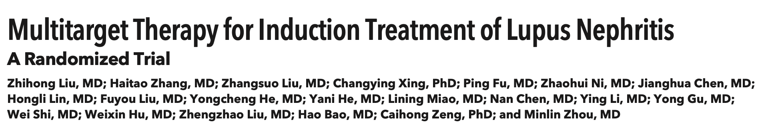
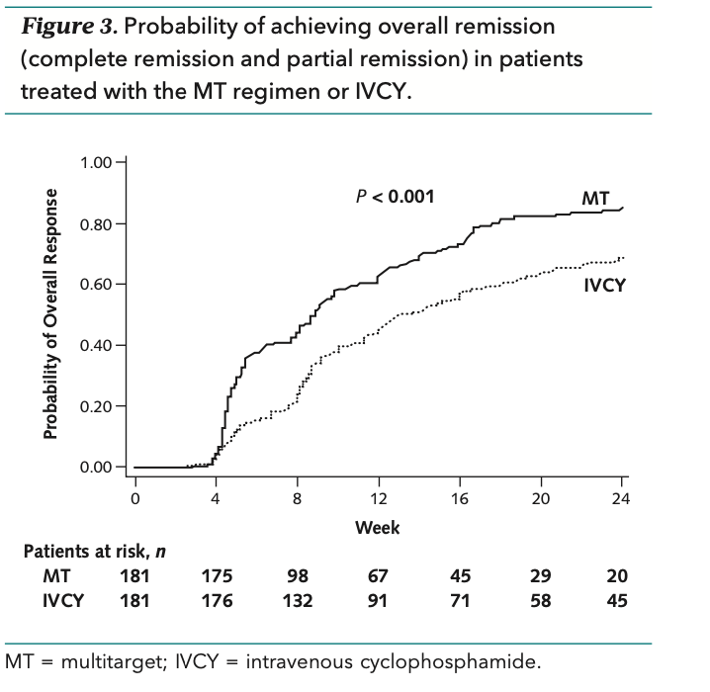
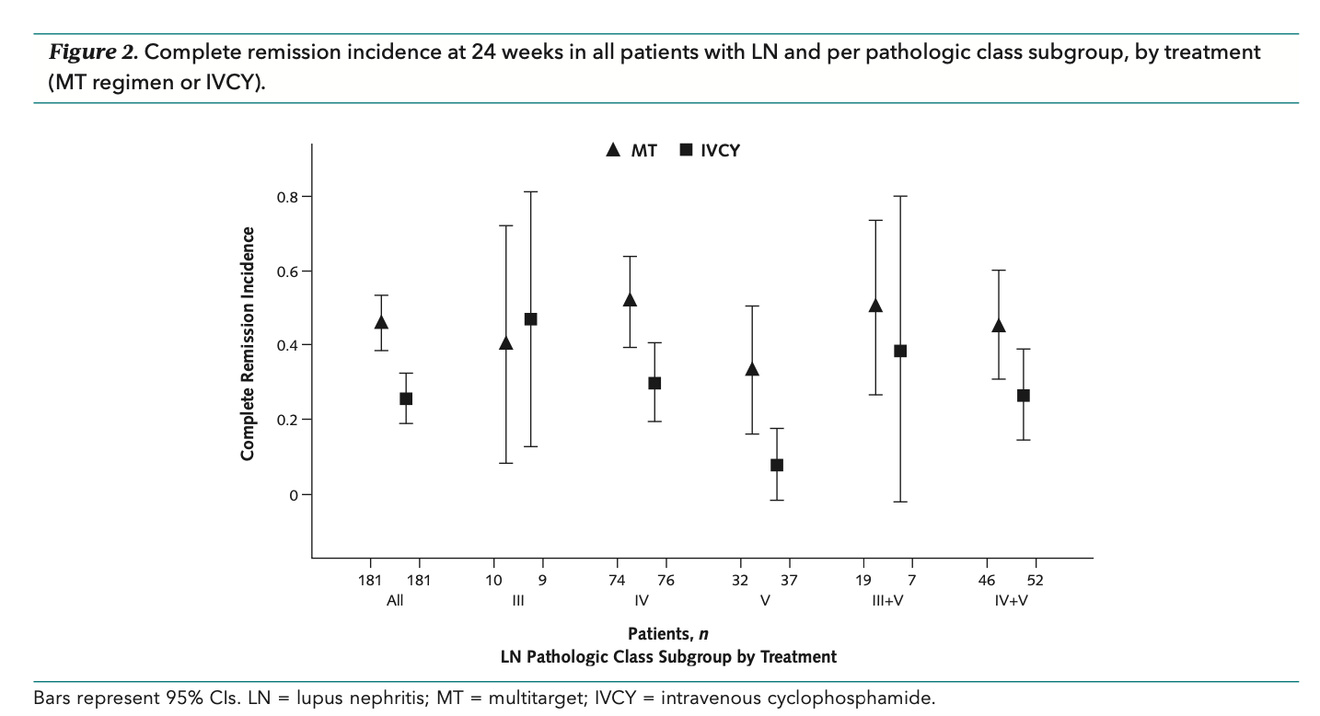
Ann Intern Med 2015; 162:18-26
Notes:
Estudio corto seguimiento. No evaluan GFR, solo proteinuria

Slide 27
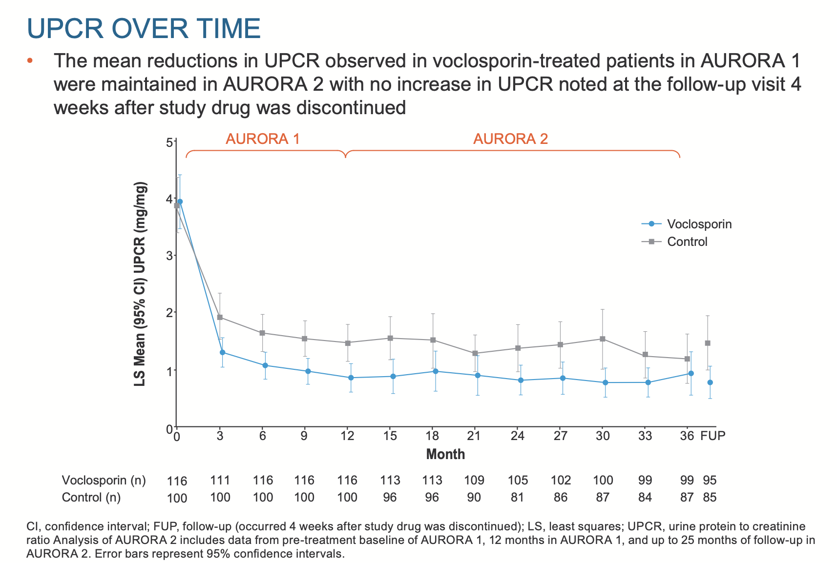
VOCLOSPORINA

Slide 28
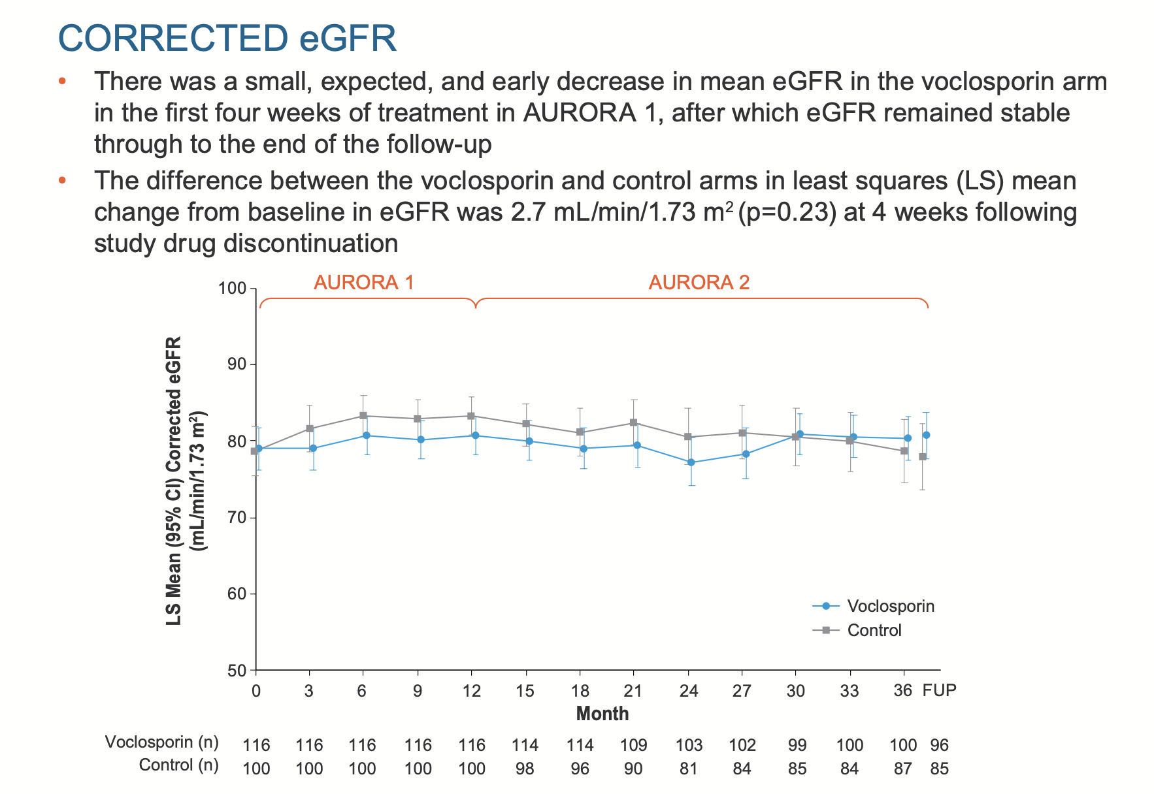
VOCLOSPORINA

Slide 29
VOCLOSPORINA
Ventajas
-No necesario monitorizar niveles
-No interacción con Micofenolato
-Mejor perfil lipídico, glucémico

Slide 30
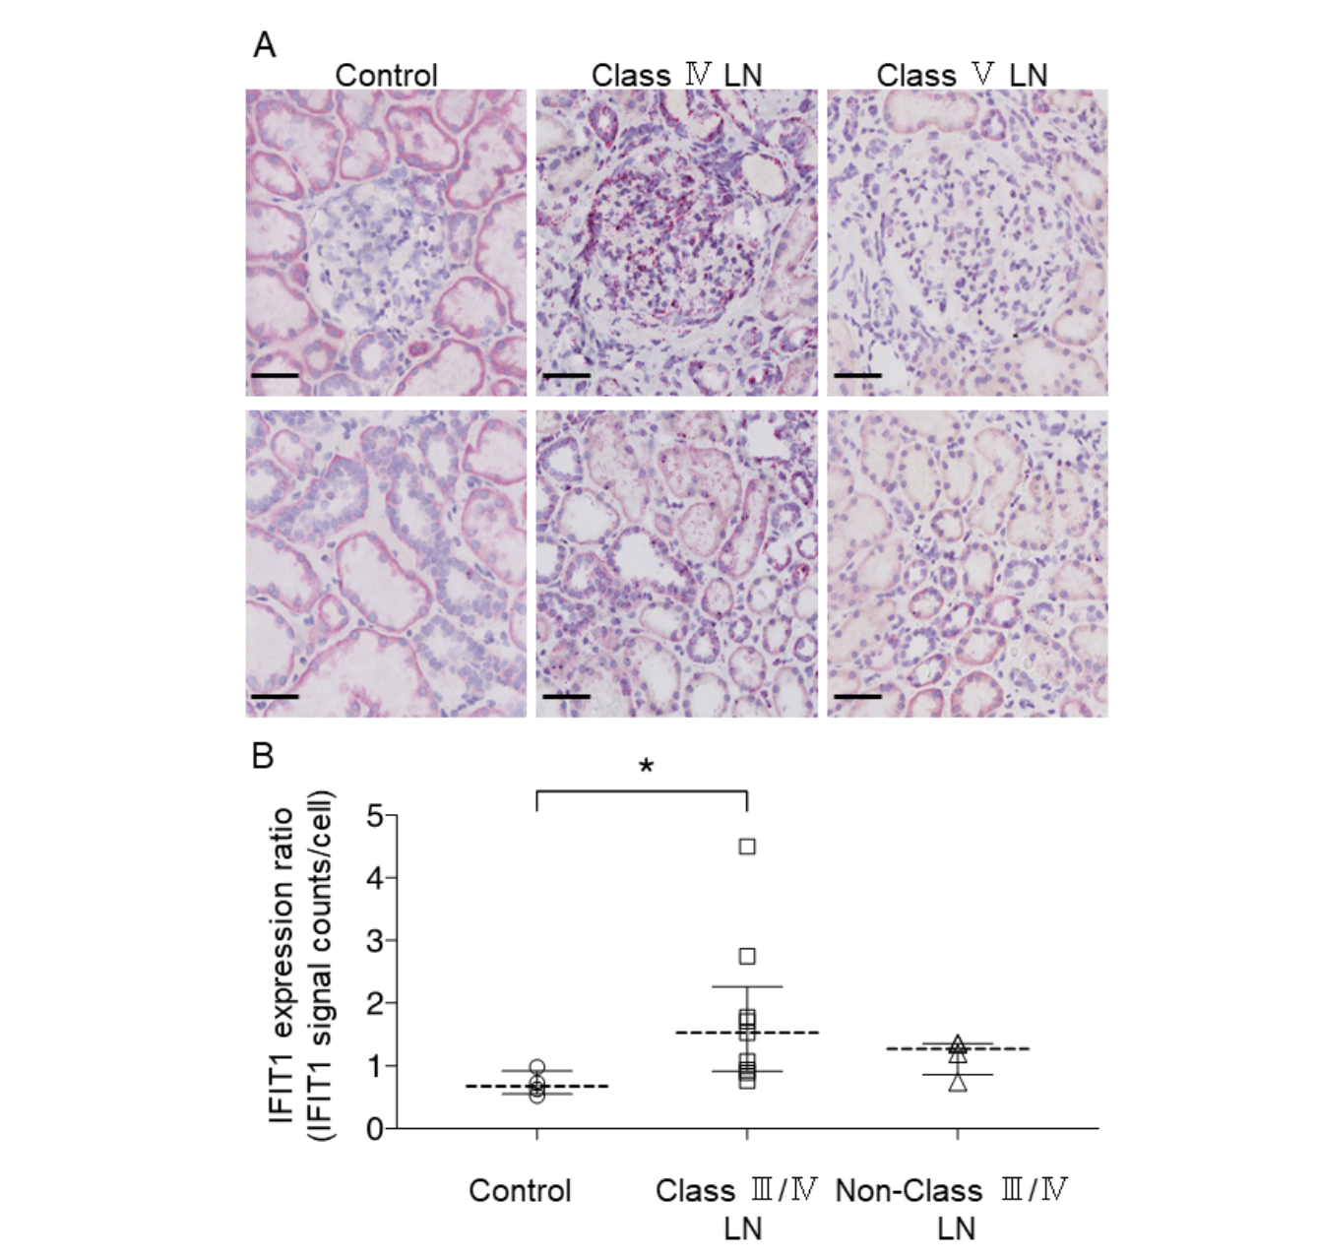
Expresión de IFT1 en Nefropatía Lúpica

Slide 31
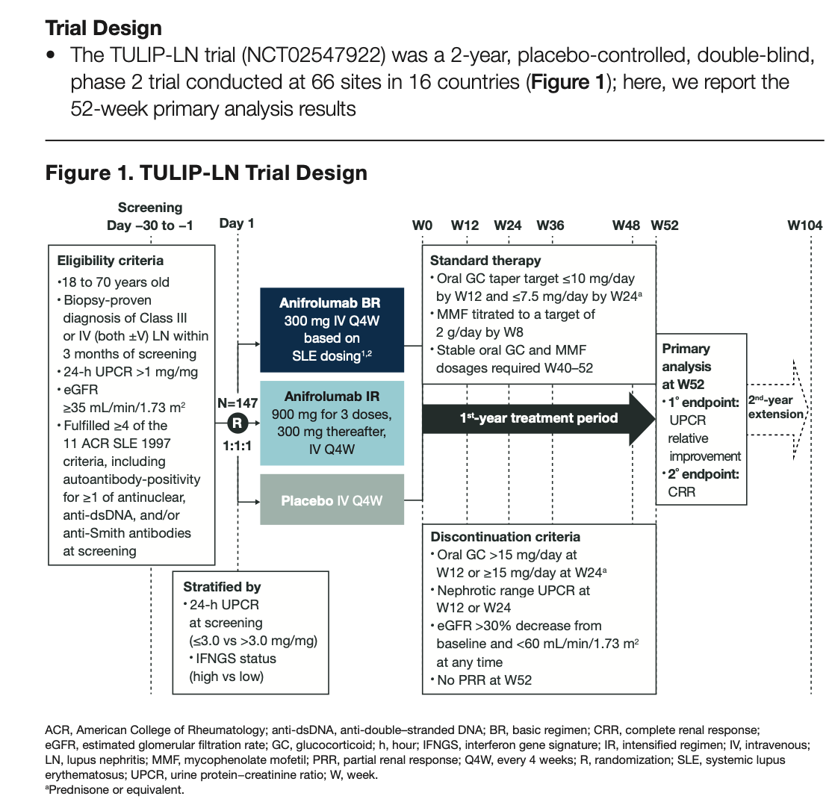
Expresión de IFT1 en Nefropatía Lúpica
Notes:
Anifrolumab aprobado por la FDA para lupus moderado a severo,
No mejoría proteinuria

Slide 32
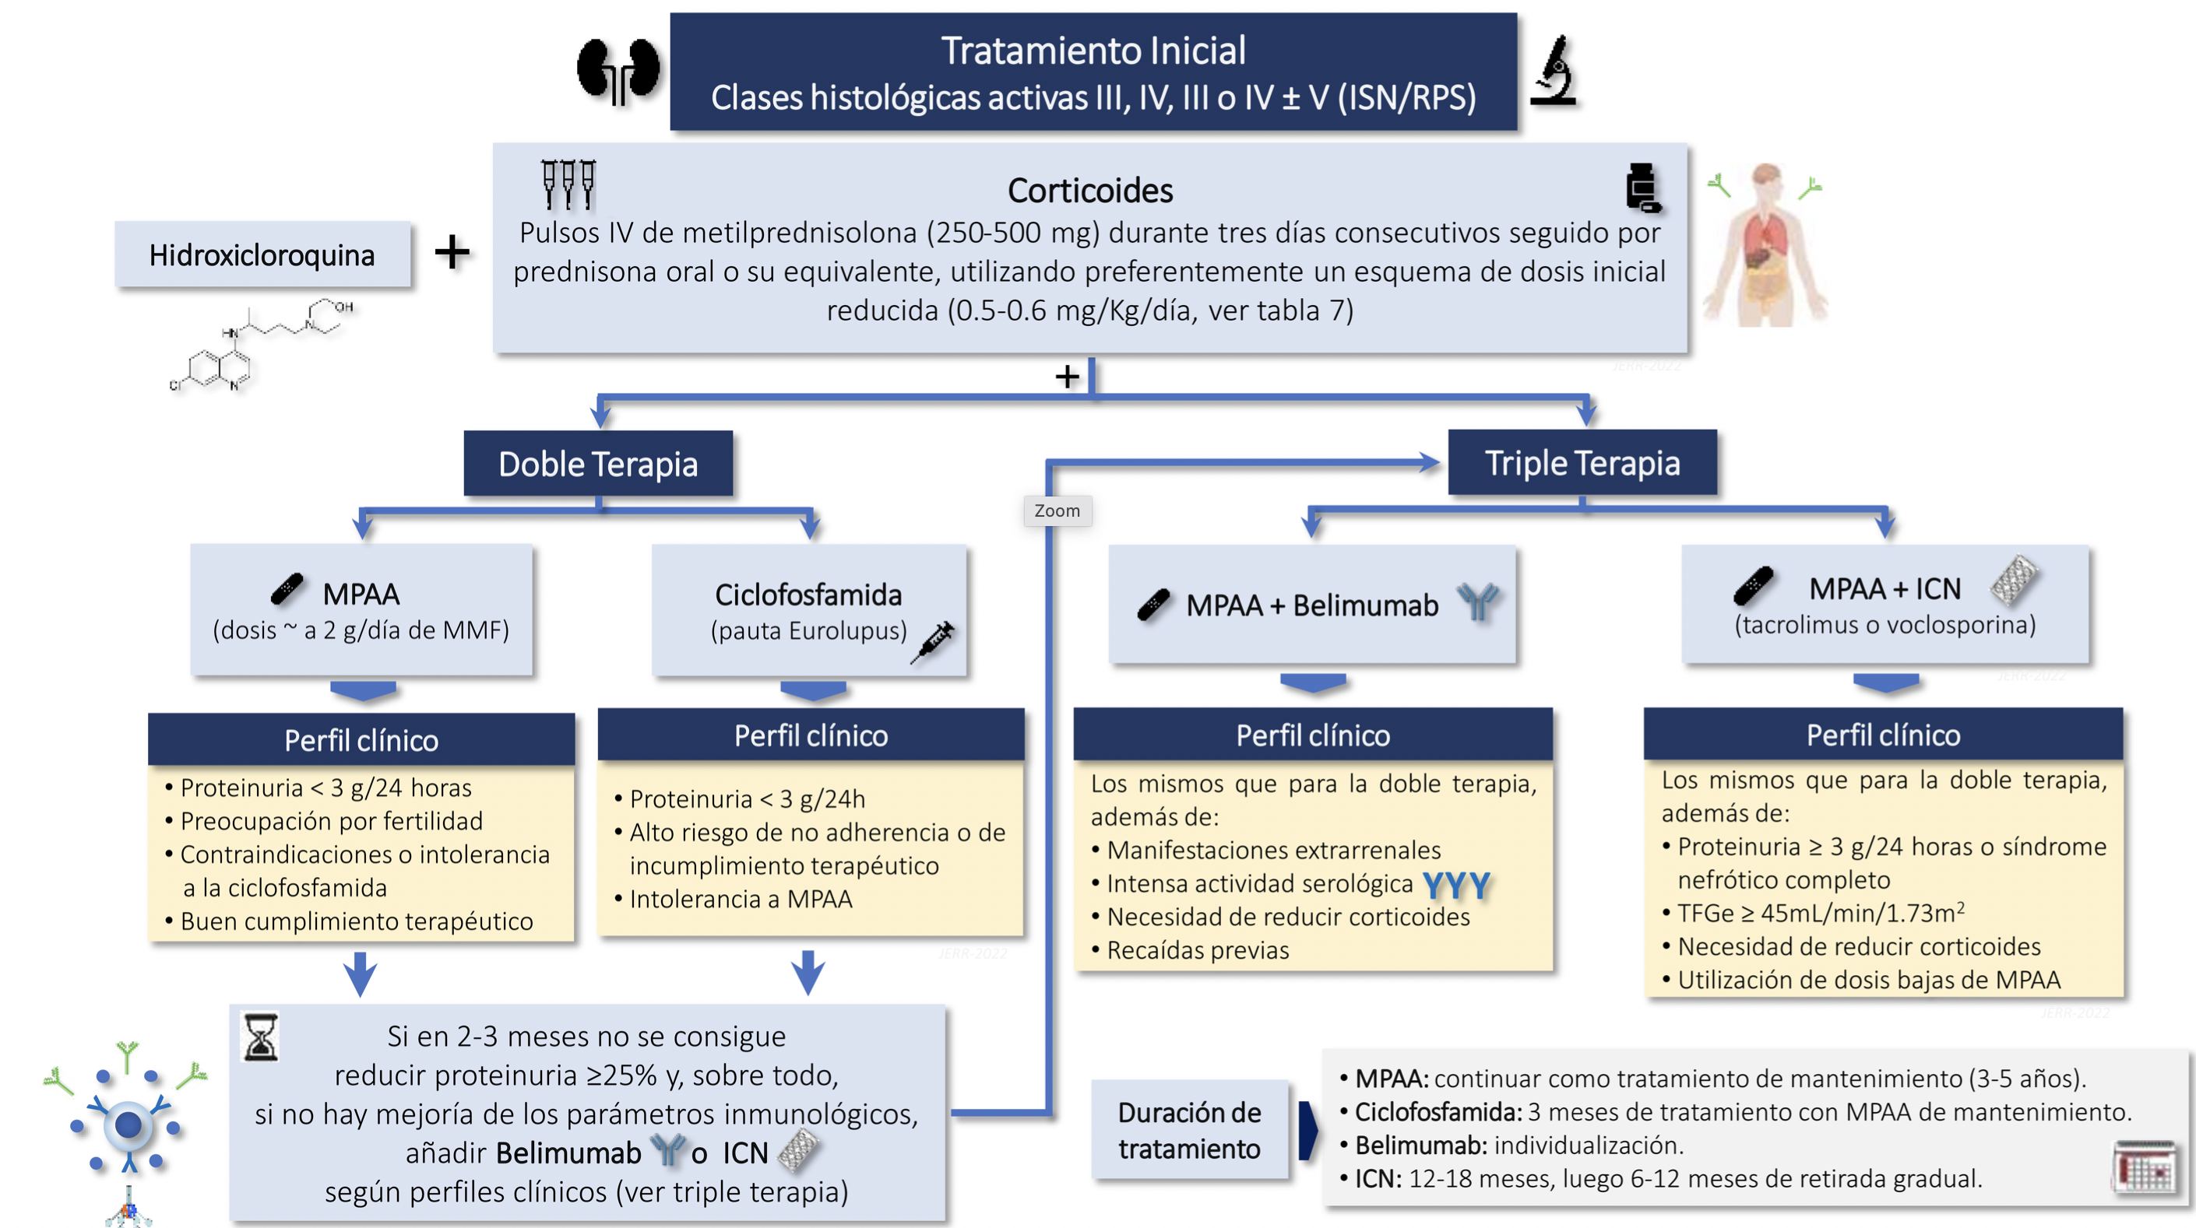
Rojas-Rivera et al. Nefrologia 2023; 43, 6-47

Slide 33
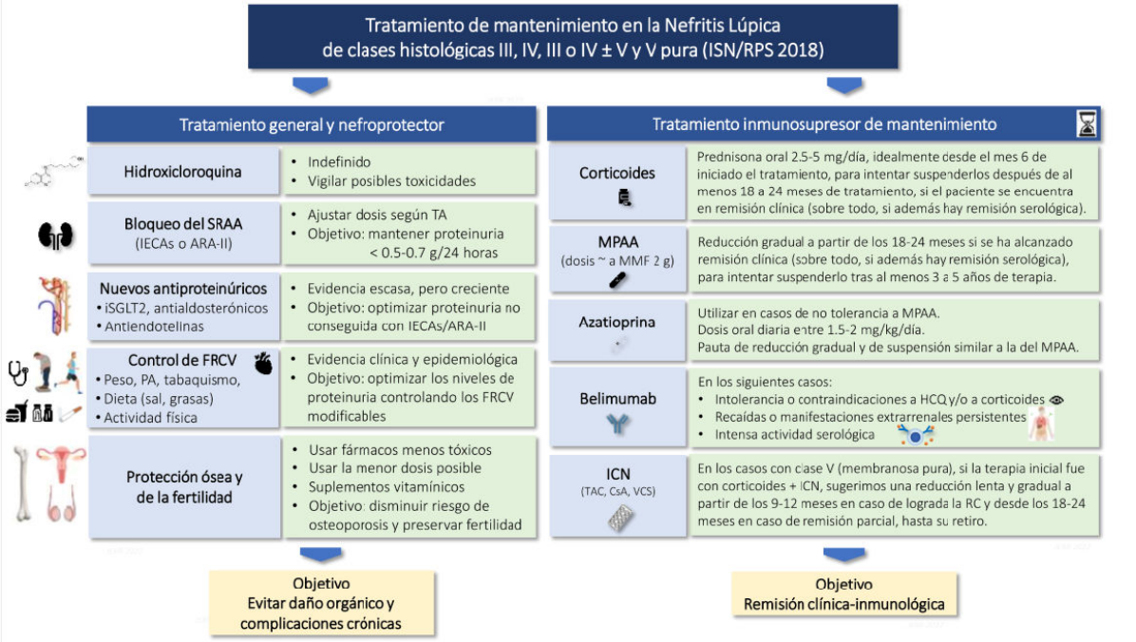
Rojas-Rivera et al. Nefrologia 2023; 43, 6-47

Slide 34

Nefritis Lúpica en la vida real.
Tratamiento inmunosupresor (IS) inicial
Remisión completa/parcial inicial
No remisión
30-40%
Remisión completa/parcial mantenida
Cambio de estrategia IS
Años. 3-5…
50%
Brotes
“nefríticos”
Retirada de la IS
Recaída
Brotes
“proteinúricos”
“Volver atrás” IS
Remisión definitiva
20%
50% de los pacientes siguen con algún tratamiento IS al cabo de 10 años…
Notes:
Sólo el 20% de NL entran en remisión completa definitiva.
Protocolos habituales de inmunosupresión consiguen el control inicial de la NL en 50-80% de los casos...
Estas respuestas son a 1 año… y luego… recaen=rebrotan=reactivan…
La respuesta parcial de la NL a los tratamientos es todavía muy elevada…
Con mucha frecuencia no se emplea un solo régimen terapéutico para controlar la NL… los pacientes pasan por varios protocolos sucesivamente…
30-60% responden en 6 meses a CIF o MMF. 55-80% han respondido al cabo de 12-24 meses. 10-20% “nunca” responden.
10-20% entran en diálisis. Supervivencia del 90% a los 10 años.
A los 10 años, reciben 0,7 inmunosupresores de media y 5,5 mg de prednisona (Eurolupus a los 10 años, Houssiau).

Slide 35
MUCHAS GRACIAS

